Slide 1
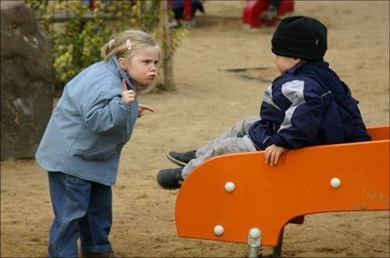
Эффективное поведение в конфликте Занятие 4. Как обнаружить конфликтогены
Центр педагогической диагностики и консультирования детей и подростков г. Сочи
Автор: Попандопуло Ольга Петровна

Slide 2
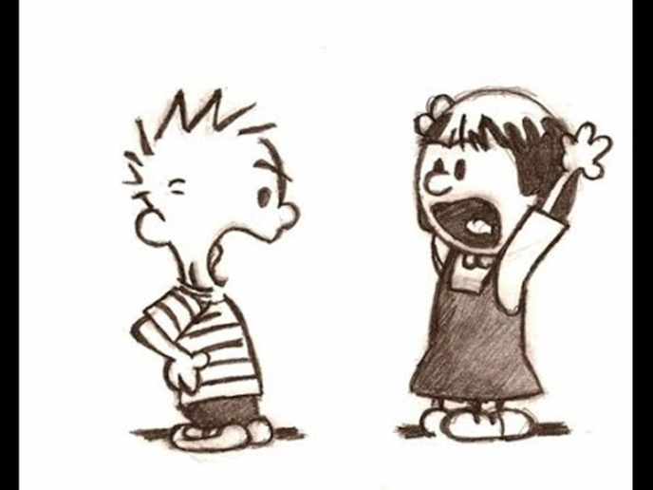
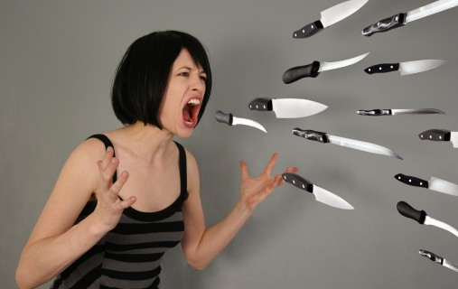
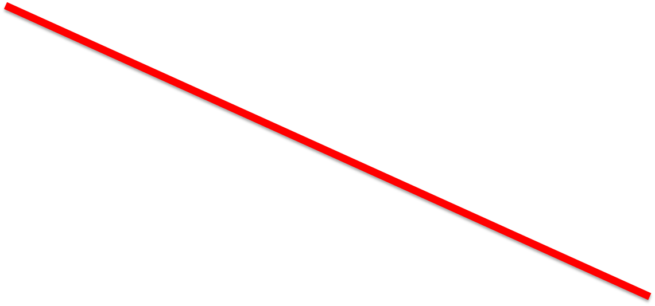
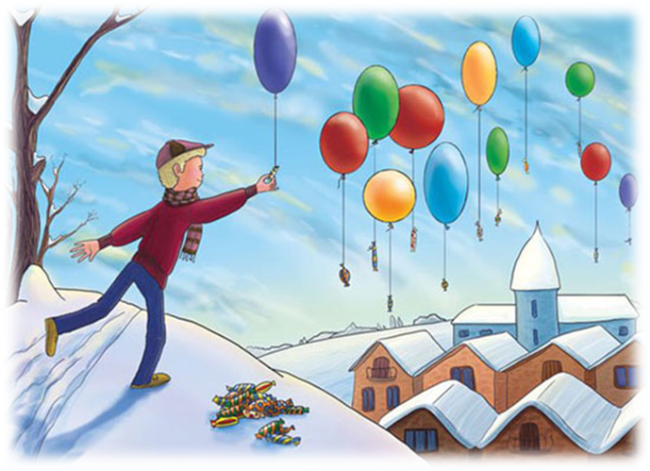
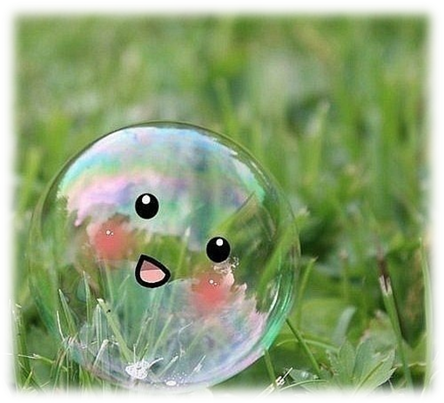
Повторим…

Slide 3
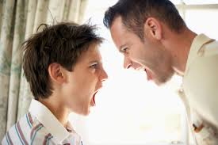
Типы конфликтогенов
Стремление к превосходству
проявления
агрессивности
проявления
эгоизма

Slide 4
Проявление агрессивности
.
В латинском языке слово "agressio" означает "нападение". Агрессия может проявляться как черта личности и ситуативно, как реакция на сложившиеся обстоятельства.

Slide 5
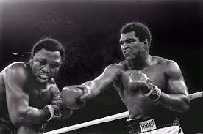
Проявление агрессивности
.
Природная агрессивность
У подавляющего большинства людей природная агрессивность в норме, а проявляется лишь ситуативная агрессивность. Известно, что даже чемпион мира Мохаммед Али перед боем, чтобы довести себя "до кондиции", затевал перебранку.

Slide 6
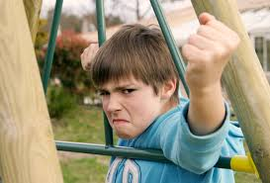
Проявление агрессивности
.
Природная агрессивность
Человек с повышенной агрессивностью - "ходячий конфликтоген", выплескивает накопившееся раздражение на окружающих. Он разрешает свои внутренние проблемы за счет окружающих. Он является как бы "вампиром", поглощающим положительную энергию (и эмоции) окружающих.

Slide 7
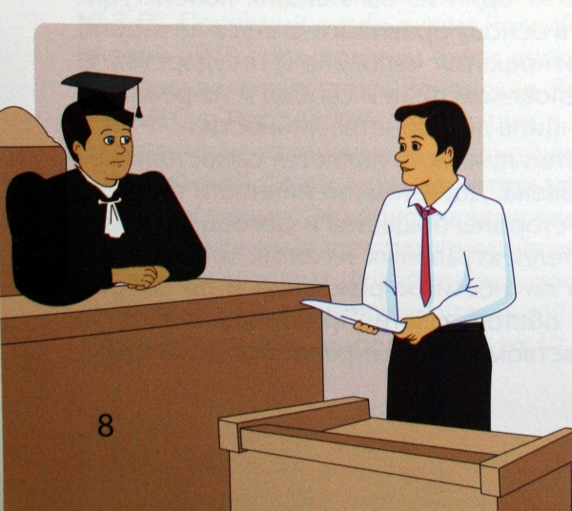
Проявление агрессивности
.
Человек с агрессивностью ниже среднего рискует добиться в жизни намного меньше, нежели он достоин.

Slide 8
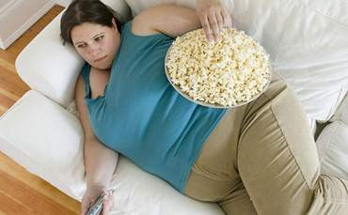
Проявление агрессивности
.
Полное отсутствие агрессивности граничит с апатией или с бесхарактерностью, так как означает отказ от борьбы.

Slide 9
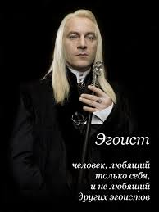
Проявление эгоизма
Корнем слова "эгоизм" является латинское "ego", обозначающее "я".
Все проявления эгоизма – конфликтогены. Эгоист добивается чего-то для себя (обычно за счет других), и это служит почвой для конфликтов.

Slide 10
Стремление к превосходству и проявление эгоизма – формы скрытой агрессии, завуалированное посягательство на достоинство человека, его интересы.

Slide 11
Стремление к превосходству
Прямые проявления превосходства
Приказание
Угроза
замечание или любая другая отрицательная оценка,
критика, обвинение, насмешка, издевка
сарказм

Slide 12
Снисходительное отношение
«Не обижайтесь» «Успокойтесь»
«Как можно этого не знать?»
«Неужели Вы не понимаете?»
«Вам ведь русским языком сказано»
«Вы умный человек, а поступаете...»
Notes:
"Если ты умнее других, то никому не говори об этом". Конфликтогеном является и снисходительный тон.

Slide 13
Хвастовство
Восторженный рассказ о своих успехах, истинных или мнимых, вызывает раздражение, желание «поставить на место» хвастуна.
Notes:
"Если ты умнее других, то никому не говори об этом". Конфликтогеном является и снисходительный тон.

Slide 14
Категоричность
.
Излишняя уверенность в правоте
"Я считаю", "Я уверен"
Вместо этого рекомендуется:
"Я думаю"
"Мне кажется"
"У меня сложилось впечатление, что...".
Notes:
Конфликтогенами данного вида являются и безапелляционные фразы типа "Все мужчины - подлецы", "Все женщины - обманщицы", "Все воруют", "...и закончим этот разговор".

Slide 15
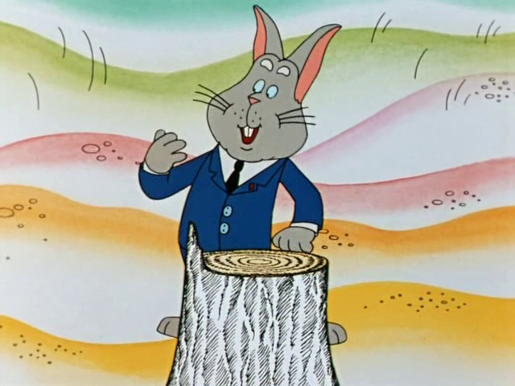
Навязывание своих советов
.
Давай совет лишь тогда, когда тебя об этом просят. Советующий занимает позицию превосходства.
Notes:
Конфликтогенами данного вида являются и безапелляционные фразы типа "Все мужчины - подлецы", "Все женщины - обманщицы", "Все воруют", "...и закончим этот разговор".

Slide 16
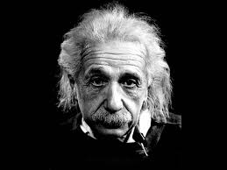
Перебивание собеседника
.
Notes:
Любопытен сюжет, связанный с Эйнштейном. Ученый имел маленькую записную книжечку, в которую записывал пришедшие в голову мысли. "Почему она у Вас такая маленькая?" - спросили его.
"Потому, - ответил выдающийся ученый, - что хорошие мысли приходят очень редко".
Неплохая подсказка любителям навязывать свою точку зрения: хорошие мысли бывают, может быть, и у них гораздо реже, чем они считают.

Slide 17
Утаивание информации
.
Вакуум заполняется домыслами, слухами, сплетнями.
Notes:
Отсутствие информации вызывает состояние тревоги.
Информация может утаиваться по разным причинам: например, руководителем от подчиненных из благих побуждений, чтобы не расстраивать плохими новостями.
Но природа не терпит пустоты, и возникший вакуум заполняется домыслами, слухами, сплетнями, которые бывают еще худшего свойства. Хотя гораздо опаснее, что возникает недоверие к сокрывшему информацию, ибо его действие вызвало состояние тревоги.

Slide 18
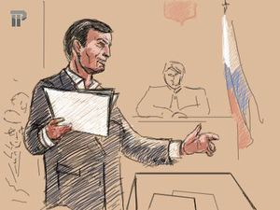
Нарушения этики, намеренные или непреднамеренные
.

Slide 19
.
Подшучивание
Notes:
Отсутствие информации вызывает состояние тревоги.
Информация может утаиваться по разным причинам: например, руководителем от подчиненных из благих побуждений, чтобы не расстраивать плохими новостями.
Но природа не терпит пустоты, и возникший вакуум заполняется домыслами, слухами, сплетнями, которые бывают еще худшего свойства. Хотя гораздо опаснее, что возникает недоверие к сокрывшему информацию, ибо его действие вызвало состояние тревоги.

Slide 20
Обман или попытка обмана
.
Notes:
Отсутствие информации вызывает состояние тревоги.
Информация может утаиваться по разным причинам: например, руководителем от подчиненных из благих побуждений, чтобы не расстраивать плохими новостями.
Но природа не терпит пустоты, и возникший вакуум заполняется домыслами, слухами, сплетнями, которые бывают еще худшего свойства. Хотя гораздо опаснее, что возникает недоверие к сокрывшему информацию, ибо его действие вызвало состояние тревоги.

Slide 21
Напоминание о какой-то проигрышной для собеседника ситуации
.
Благодарность забывчивей всего.
Ф.Шиллер
Notes:
Отсутствие информации вызывает состояние тревоги.
Информация может утаиваться по разным причинам: например, руководителем от подчиненных из благих побуждений, чтобы не расстраивать плохими новостями.
Но природа не терпит пустоты, и возникший вакуум заполняется домыслами, слухами, сплетнями, которые бывают еще худшего свойства. Хотя гораздо опаснее, что возникает недоверие к сокрывшему информацию, ибо его действие вызвало состояние тревоги.

Slide 22
Перекладывание ответственности на другого человека.
.
Notes:
Отсутствие информации вызывает состояние тревоги.
Информация может утаиваться по разным причинам: например, руководителем от подчиненных из благих побуждений, чтобы не расстраивать плохими новостями.
Но природа не терпит пустоты, и возникший вакуум заполняется домыслами, слухами, сплетнями, которые бывают еще худшего свойства. Хотя гораздо опаснее, что возникает недоверие к сокрывшему информацию, ибо его действие вызвало состояние тревоги.

Slide 23
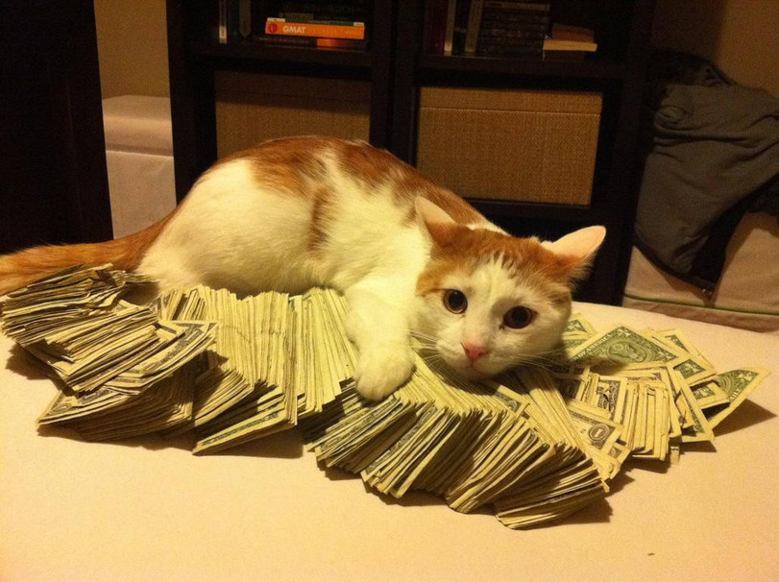
Просьба одолжить деньги
.
Notes:
Отсутствие информации вызывает состояние тревоги.
Информация может утаиваться по разным причинам: например, руководителем от подчиненных из благих побуждений, чтобы не расстраивать плохими новостями.
Но природа не терпит пустоты, и возникший вакуум заполняется домыслами, слухами, сплетнями, которые бывают еще худшего свойства. Хотя гораздо опаснее, что возникает недоверие к сокрывшему информацию, ибо его действие вызвало состояние тревоги.

Slide 24
Определите тип конфликтогена (слова)
«Я так и знала, что ты опоздаешь!»
Категоричность
«Сколько вам говорить, как правильно выполнять задание!»
Снисходительность
«Да у меня черный пояс по каратэ!»
Хвастовство
«Вы всегда так глупы, или сегодня особый случай?»
Сарказм

Slide 25
Определить тип конфликтогена
«Тебе надо перестать общаться с Машей».
Навязывание советов
«Я же вчера за тебя в автобусе заплатил!»
Напоминание о проигрышной ситуации
«Слышишь, ты! Надоел уже!!!!»
Проявление агрессии
«Если ты не вернешь мне долг, я расскажу твоим родителям, что ты тратишь деньги на компьютерные игры»
Угроза

Slide 26
Психогеометрический тест
.

Slide 27
Интерпретация. Квадрат
Квадратам свойственны трудолюбие, усердие, потребность доводить начатое дело до конца, упорство, выносливость, терпение. Начитанные, во многом разбираются. Левополушарные мыслители.
Их идеал — распланированная, предсказуемая жизнь, и им не по душе изменение привычного хода событий. Они постоянно «упорядочивают», организуют людей и вещи вокруг себя.

Slide 28
Каким способом Квадраты будут решать конфликты?

Slide 29
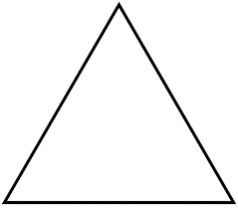
Треугольник
Лидерство, энергичность. Сильные, целеустремленные люди, умеют глубоко анализировать ситуации. Стремление быть правым во всем, постоянно конкурирует со всеми.
Треугольники с большим трудом признают свои ошибки! Можно сказать, что они видят то, что хотят видеть, не любят менять свои решения, часто бывают категоричны, не признают возражений. Треугольники быстро и успешно учатся, но только тому, что соответствует их представлениям, способствует достижению главной цели.
Стремление сделать карьеру, эгоцентризм.

Slide 30
Каким способом Треугольники будут решать конфликты?

Slide 31
Прямоугольник
Временная форма личности. Это люди, не удовлетворенные тем образом жизни, который они ведут сейчас, и поэтому занятые поисками лучшего положения.
Состояние замешательства, запутанность в проблемах и неопределенность в отношении себя на данный момент времени, непоследовательность и непредсказуемость поступков. Любознательность, пытливость, живой интерес ко всему происходящему и смелость.
Обратной стороной этого является чрезмерная доверчивость, внушаемость. Поэтому Прямоугольниками легко манипулировать. «Прямоугольность» — всего лишь стадия. Она пройдет!

Slide 32
Каким способом Прямоугольники будут решать конфликты?

Slide 33
Круг
Символ гармонии. Круг искренне заинтересован в хороших межличностных отношениях. Высшая ценность для Круга — люди. Круг — самая доброжелательная из пяти форм. Он служит «клеем», скрепляющим и коллектив, и семью. Хорошие слушатели. Обладают высокой чувствительностью, развитой эмпатией. Круги великолепно «читают» людей и в одну минуту способны распознать притворщика, обманщика.

Slide 34
Круг
Круги направлены скорее на людей, чем на дело. Пытаясь сохранить мир, они иногда избегают занимать «твердую» позицию и принимать непопулярные решения. Для Круга нет ничего более тяжкого, чем вступать в межличностный конфликт. Они любой ценой стремятся его избежать. Иногда — в ущерб делу. Во-вторых, Круги вообще не отличаются решительностью, часто не могут подать себя должным образом.

Slide 35
Круг
Треугольники, как правило, легко берут над ними верх. Однако Круги не слишком беспокоятся, в чьих руках находятся власть. В одном Круги проявляют завидную твердость — если дело касается вопросов морали или нарушения справедливости.

Slide 36
Каким способом Круги будут решать конфликты?

Slide 37
Зигзаг
Креативность, творчество, развитое чувство красоты.
Зигзаги добиваются согласия не путем уступок, а наоборот — заострением конфликта. Бывают язвительными, «открывая глаза» другим.
Зигзаги просто не могут работать в хорошо организованных ситуациях. Их раздражают строго фиксированные обязанности и постоянные способы работы. В деле им требуется независимость от других и вдохновение. Тогда Зигзаг «оживает» и начинает выполнять свое основное назначение — придумывать новые идеи и способы работы.

Slide 38
Зигзаг
Зигзаги непрактичны и наивны.
Они несдержанны, очень эмоциональны, что часто мешает им проводить свои идеи в жизнь. Они не сильны в проработке конкретных деталей и не слишком настойчивы в доведении дела до конца (так как с утратой новизны теряется и интерес к идее).

Slide 39
Каким способом Зигзаги будут решать конфликты?

